Slide 1

Logo
X
X
O
O

Slide 2

Splash screen

Slide 3













Main screen
Phong Lan Nguyễn Hư…
25
LineXO
TextView thông báo kết nối mạng bị ẩn đi, khi mất kết nối thì nó sẽ hiển thị và đẩy các View phía dưới xuống
Khi User chưa đăng nhập, thanh AppBar hiển thị logo ứng dụng thay cho Avatar, appname thay cho username và không hiện số điểm người dùng
Kiểm tra kết nối mạng
Kiểm tra kết nối mạng
Tìm bàn chơi
Tìm bàn chơi
Các bàn chơi ở trạng thái Private sẽ hiển thị ổ khóa ở góc Item
001
002
001
002
ĐĂNG NHẬP
Google
Facebook
003
004
003
004
Zalo
Nhấn vào Avatar để hiển thị menu Rating/Đăng xuất
005
006
005
006
Tạo bàn
Tạo bàn
007
008
007
008
Button Tạo bàn chỉ xuất hiện sau khi đăng nhập
Notes:
Coin icon : https://www.iconfinder.com/icons/3319620/coin_dollar_money_shine_icon
Search icon: https://www.iconfinder.com/icons/314478/search_icon
Google icon: https://www.iconfinder.com/icons/410518/g%2B_google_google%2B_icon
Facebook icon: https://www.iconfinder.com/icons/410527/facebook_social_icon
Zalo icon: https://freebiesupply.com/logos/zalo-logo/
Lock icon: https://www.iconfinder.com/icons/3671803/closed_lock_icon

Slide 4






Play screen (Online)
Button ổ khóa dưới số phòng sử dụng để chuyển trạng thái Private/Public
Đến lượt người chơi nào thì TextView count down thời gian của người đó hiện lên, đồng hồ của người kia sẽ ẩn.
25
001
26
00:07
00:07
Đi đường kia kìa ☺
Đường nào mày?
Chơi tiếp Thoát
Đi đường kia kìa ☺
 |  |  |  | x
 |  |  |  |  | O
Đường nào mày?
Mỗi lượt chơi người tạo phòng random bàn cờ và người đi trước
3
Lâm Nguyễn đang theo dõi
Đi đường kia kìa ☺
Đường nào mày?
Đi đường kia kìa ☺
Đường nào mày?
Khi cả hai sẵn sàng vòng tròn đếm ngược xuất hiện
Đi đường kia kìa ☺
Thông báo kết quả sau khi kết thúc ván đấu và hỏi người chơi Chơi tiếp hay Thoát
Đường nào mày?
Aa
Cho phép người chơi và bạn bè chat với nhau trong quá trình đấu
Notes:
Room number icon: https://www.iconfinder.com/icons/379523/coin_euro_icon
Send icon: https://www.iconfinder.com/icons/326692/send_icon
Lock icon: https://www.iconfinder.com/icons/3319623/atm_card_card_protection_card_security_lock_protection_icon

Slide 5


Play screen (Offline)
Bên trái hiển thị Logo của ứng dụng, bên phải hiển thị avatar của người dùng.
Đến lượt người chơi nào thì TextView count down thời gian của người đó hiện lên, đồng hồ của người kia sẽ ẩn.
25
001
26
00:07
00:07
Chơi tiếp Thoát
 |  |  |  | x
 |  |  |  |  | O
Mỗi lượt chơi hệ thống random bàn cờ và người đi trước
3
Khi người chơi sẵn sàng vòng tròn đếm ngược xuất hiện
Thông báo kết quả sau khi kết thúc ván đấu và hỏi người chơi Chơi tiếp hay Thoát
Hiển thị hình ảnh chú robot thay cho khung chat
Notes:
Room number icon: https://www.iconfinder.com/icons/379523/coin_euro_icon
Send icon: https://www.iconfinder.com/icons/326692/send_icon
Lock icon: https://www.iconfinder.com/icons/3319623/atm_card_card_protection_card_security_lock_protection_icon

Slide 6
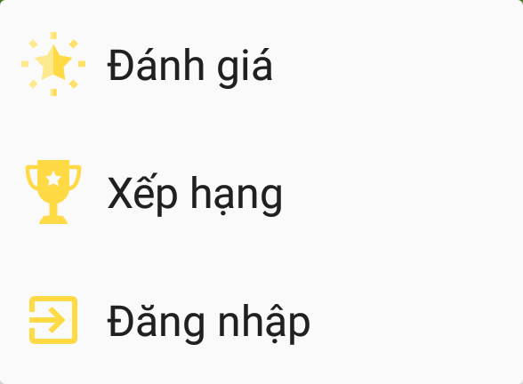
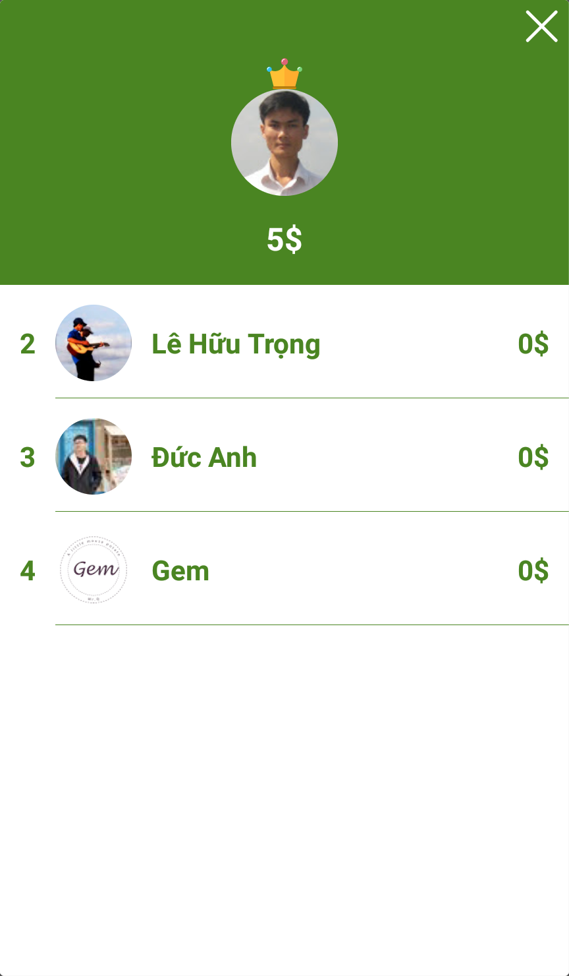
Ranking
Phong Lan Nguyễn Hư…
25
LineXO
Hiển thị Menu gồm Đánh giá, Xếp hạng và Đăng nhập khi click vào avatar
Kiểm tra kết nối mạng
Kiểm tra kết nối mạng
Tìm bàn chơi
Tìm bàn chơi
001
002
001
002
Khi user chọn mục Xếp hạng, hiển thị bảng xếp hạng thành viên. Người có điểm số cao nhất hiển thị phía trên chính giữa.
003
004
003
004
005
006
005
006
Tạo bàn
Tạo bàn
007
008
007
008
Notes:
Coin icon : https://www.iconfinder.com/icons/3319620/coin_dollar_money_shine_icon
Search icon: https://www.iconfinder.com/icons/314478/search_icon
Google icon: https://www.iconfinder.com/icons/410518/g%2B_google_google%2B_icon
Facebook icon: https://www.iconfinder.com/icons/410527/facebook_social_icon
Zalo icon: https://freebiesupply.com/logos/zalo-logo/
Lock icon: https://www.iconfinder.com/icons/3671803/closed_lock_icon

